Slide 1
Stock Service
Gruppe 1
Rainer Angermeier
Thomas Atzenhofer
Olivia Dansachmüller
Alexander Eckmaier
[KV] Service Engineering
Übung 2 - Mobile Client

Slide 2
Übersicht
Funktionsweise
REST API
Schnittstellen
Architekturstil
Android Client
Webservice Aufrufe
Client UI

Slide 3
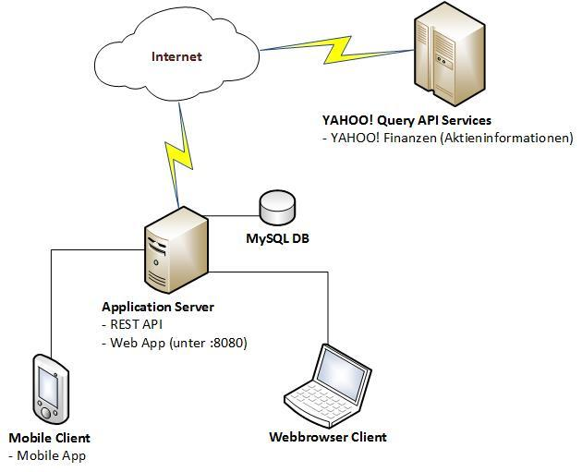
Funktionsweise
Aktien-Infos werden von YAHOO! bezogen
Application Server:
REST API (Java - Spring)
Web App (JS / HTML5 - AngularJS)
Mobile Client
Android App

Slide 4
REST API - Schnittstellen [1]
Aktienübersicht
GET - /finance/stocks
Aktienhistorie
GET - /finance/stocks/{stocksymbol}/history
Registrierung | POST - /users?un=...&pw=...
Passwortänderung | PUT - /secured/users/{username}?pw=...
Transaktions-Übersicht | GET - /secured/finance/transactions
Transaktion hinzufügen | POST - /secured/finance/transactions?symbol=...&amount=...&isSell=true/false

Slide 5
REST API - Schnittstellen [2]
GET - /finance/stocks
Liefert eine Liste mit “Stock” Objekten
Symbol (Kürzel), Name, Menge, Tages Hoch/Tief, Differenz, gehandelter Preis
JSON Response
Beispiel für YQL (Yahoo Query Language) URI:
http://query.yahooapis.com/v1/public/yql?q=select * from yahoo.finance.quote where symbol in (“GOOGL”, “APPL”)

Slide 6
REST API - Schnittstellen [3]
GET - /finance/stocks/{stocksymbol}/history
Liefert eine Liste mit “Stock History”Objekten
Symbol (Kürzel), Datum, Unterschied
JSON Response
Beispiel für YQL (Yahoo Query Language) URI - JSON Response:
http://query.yahooapis.com/v1/public/yql?q=select * from yahoo.finance.historicaldata where symbol = GOOGL and startDate = 01.01.2014 and endDate = 31.01.2014

Slide 7
REST API - Architekturstil
Ressourcen
Adressierung
Operationen
Repräsentation
JSON: Client / Server; Server / YAHOO! Services
Zustandslose Kommunikation
Sessionlose Kommunikation: Spring REST Webservices. (User Authentifizierung)

Slide 8
REST - Architekturstil / Ressourcen
Ressourcen für StockService
Stocks (Aktien)
User (Ü3)
Transaktionen (Kauf und Verkauf von Aktien) (Ü3)

Slide 9
REST - Architekturstil / Adressierung
Eine nicht REST konforme URL ist aktionsorientiert und identifiziert bzw. lokalisiert keine Ressourcen (Craig Walls 2012, S. 301)
Beispiel: “localhost:8080/StockService/finance/getStockHistory?symbol=APPL”
Eine REST konforme URL ist ressourcenorientiert, indem sie eine Ressource sowohl identifiziert als auch lokalisiert (Craig Walls 2012, S. 302)
Beispiel: “localhost:8080/StockService/finance/stocks/APPL/history
Craig Walls: Spring Im Einsatz, 2. Auflage, Carl Hanser Verlag München, 2012

Slide 10
REST API - Architekturstil / Operationen
Was mit einer Ressource geschieht hängt nicht von der URL ab, sondern von der HTTP Methode!
Methode | Beschreibung (Craig Walls 2012, S. 305) | Eingesetzt für
GET | Liest Ressourcendaten vom Server aus. Die Ressource wird vom URL des Requests identifiziert. | Lesen von Ressourcen
POST | Postet Daten an den Server, damit sie von einem Prozessor verarbeitet werden, der an der URL des Requests lauscht. | Erstellen von Ressourcen
PUT | Legt Ressourcen Daten auf dem Server im URL des Requests ab. | Aktualisieren von Ressourcen
DELETE | Löscht die Ressource auf dem Server, die von der URL des Requests identifiziert wird. | Löschen von Ressourcen
OPTIONS, HEAD, TRACE

Slide 11
REST API - Adressierung / Operationen
Aktion | Methode | URL | konform?
Aktienübersicht | GET | /finance/stocks
Aktienhistorie | GET | /finance/stocks/{symbol}/history
Registrierung | POST | /users?un=...&pw=...
Passwortänderungen | PUT | /secured/users/{username}?pw=...
Transaktions Übersicht | GET | /secured/finance/transactions
Transaktion hinzufügen | POST | /secured/finance/transactions?symbol=...&amount=...&isSell=true/false

Slide 12
Android Client - Allgemein
Aufbau
StockOverview (Activity)
ListAdapter
StockOverviewFragment
DetailsFragment
SectionsPagerAdapter
StockLoaderTask
StockDetailTask

Slide 13
Android Client - StockOverview
User Interface
Tabs (Fragments)
Listener
instantiiert ViewPager und gibt diesem einen SectionsPagerAdapter

Slide 14
Android Client - SectionsPagerAdapter
SectionsPagerAdapter
instantiiert Fragmente und liefert sie zurück
wird vom ViewPager als Adapter gesetzt
bekommt FragmentManager zugewiesen, der für die Verwaltung der Fragmente zuständig ist

Slide 15
Android Client - StockOverviewFragment
onCreateView():
ListView bekommt ListAdapter zugewiesen und Listener (Click) zugewiesen
onClick():
Wechsel zu DetailsFragment mit gewählter Aktie
Beinhaltet StockLoaderTask Klasse

Slide 16
Android Client - StockLoaderTask
Asynchroner Task
Fragt Aktienliste beim Server an und übergibt sie an den ListAdapter
Methoden:
doInBackground(...) (Server-Request)
onPostExecute(...) (UI-Darstellung)

Slide 17
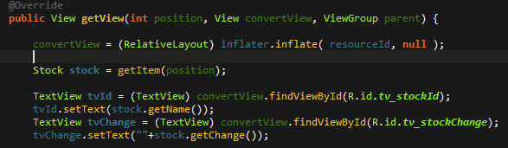
Android Client - ListAdapter
Extends ArrayAdapter<Stock>
Nimmt übergebene Liste entgegen und stellt diese graphisch dar
Überschreiben der getView(...) Methode

Slide 18
Android Client - DetailsFragment
onCreateView():
GraphView (Library) wird initialisiert und zur Activity hinzugefügt
Beinhaltet StockDetailTask Klasse

Slide 19
Android Client - StockDetailTask
Asynchroner Task
Fragt Aktienhistorie am Server ab und übergibt die Ergebnisse an den GraphView, der diese dann darstellt
Methoden:
doInBackground(...) (Server-Request)
onPostExecute(...) (UI-Darstellung)

Slide 20
Android Client - Webservice Aufruf
Android Permission Internet
Lokale IP für Serverzugriff festlegen
Netzwerkkommunikation bei Appstart

Slide 21
Android Client - Webservice Aufruf
Problem: NetworkOnMainThreadException
Version > Android 3.0
Netzwerkoperation im MainThread (UI)
Lösung: Worker Thread
AsyncTask (gut für Kommunikation mit UI geeignet)
in Android Fragments integriert

Slide 22
Android Client - Webservice Aufruf
Spring for Android
RestTemplate
RESTful HTTP requests
Jackson JSON Object Mapper
MappingJackson2HttpMessageConverter
JSON lesen und schreiben

Slide 23
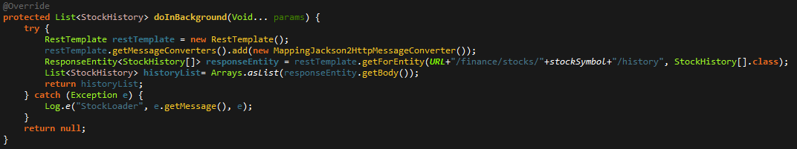
Android Client - Webservice Aufruf
doInBackground(...)

Slide 24

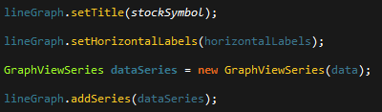
Android Client - Webservice Aufruf
onPostExecute(List<StockHistory> list)

Slide 25
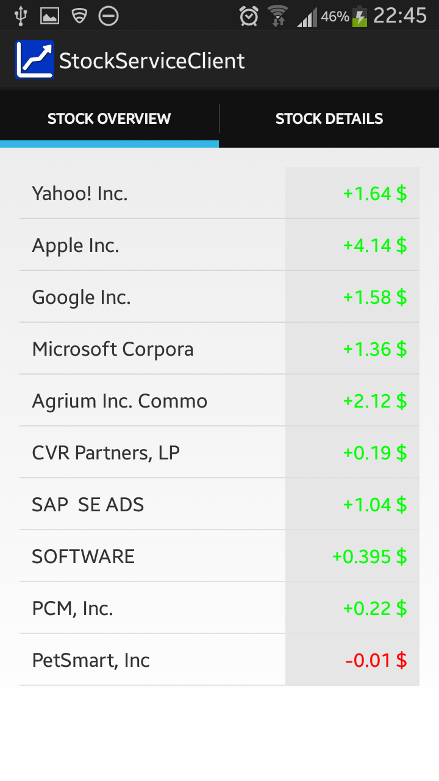
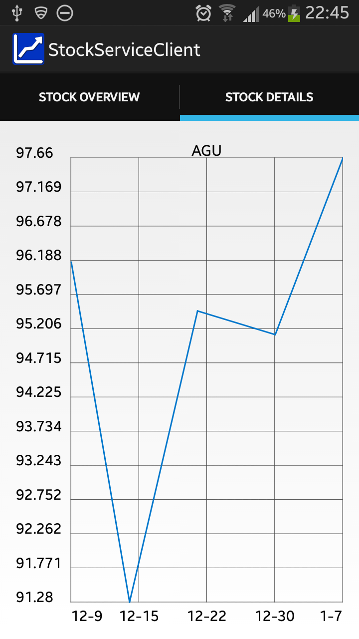
Android Client - GUI

